Slide 1

Министерство науки и высшего образования Российской Федерации
Калужский филиал
федерального государственного бюджетного
образовательного учреждения высшего образования
«Московский государственный технический университет имени Н.Э. Баумана (научно-исследовательский университет)»
(КФ МГТУ им. Н.Э. Баумана)
ФАКУЛЬТЕТ ИУ-КФ «Информатики и управления»
КАФЕДРА ИУ5-КФ «Системы обработки информации»
ВЫПУСКНАЯ КВАЛИФИКАЦИОННАЯ РАБОТА БАКАЛАВРА
«Разработка web-сервиса помощи самозанятым для реализации товаров и услуг»
Выполнил студент гр. САПР.Б-81 Халмедов В.М.
Руководитель: Федоров В.О.
Notes:
Здравствуйте уважаемая комиссия. Я студент группы САПР.Б-81 хотел бы представить вам свою выпускной работы на тему «Разработка web-сервиса помощи самозанятым для реализации товаров и услуг»

Slide 2
Цели и задачи
Цель: Разработка web-сервиса самозанятых “HandyMady”, для облегчения рабочего процесса самозанятых лиц, в реализации товаров и услуг
Задачи:
научно-исследовательская часть:
- анализ предметной области, разработать концептуальную схему данных, изучить пользовательские сценарии и составить перечень задач
проектно-конструкторская часть:
- разработать структуру приложения, логическую схему базу данных и пользовательский интерфейс.
проектно-технологическая часть:
- определить технологические решения, поддерживающие эксплуатационный цикл программы и разработать приложение
Notes:
Целью написания данной курсовой работы является разработка web-сервис для самозанятых “HandyMady”, для облегчения рабочего процесса самозанятых лиц, в реализации товаров и услуг.
Самозанятость — это вознаграждения за труд или услугу напрямую от заказчиков. Самозанятыми являются лица, не имеющие работодателя, также не имеющие наемных работников, то есть это люди, которые получают прибыл напрямую от своей трудовой деятельности.
Осуществлять свою рабочую деятельность самозанятые лица могут с помощью следующих интернет площадок:
Социальные сети — это платформа онлайн, предназначенная для общения. На базе социальных сетей самозанятое лицо создает сообщество с целью продвижения товара и его дальнейшего сбыта. Самозанятое лицо, продавец, ведет каталоги, добавляя новый товар в наличие, ведет переписки с потенциальными покупателями, работает над продвижением своего товара. Оплата в социальных сетях чаще всего производится посредством онлайн переводов при помощи сторонних приложений банков. Это существенно затрудняет ведение финансовой отчетности и порождает проблему мошенничества.
Интернет-магазин — это сайт, для торговли различными товарами в интернете. Магазины позволяют пользователям сформировать заказ на покупку онлайн. В интернет-магазинах оплата осуществляется при помощи посредников.
Необходимо разработать интернет-магазин, реализующий товары и услуги самозанятых. Система должна обеспечить удобный интерфейс продавцам для создания своего магазина с возможностью добавления товара в каталог и ведение акций, в то время как пользователь получит удобный интерфейс поиска товаров по категориям.
Для достижения поставленной цели задачи были разбиты на три части:
научно-исследовательскую часть, где был произведен анализ предметной области, разработана концептуальная схема данных, изучены пользовательские сценарии и составлен перечень задач
проектно-конструкторскую часть, где была разработана структура приложения, логическая схема базы данных, пользовательский интерфейс и архитектура системы.
проектно-технологическую часть, где были определены технологические решения, поддерживающие эксплуатационный цикл программы и разработано приложение.

Slide 3
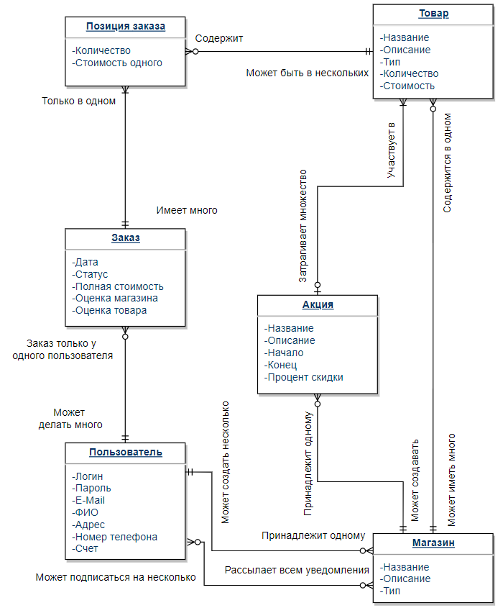
Концептуальная схема данных
Notes:
На основании представленной информации в предметной области можно составить концептуальную схему данных предметной области, представленную на листе 1.

Slide 4
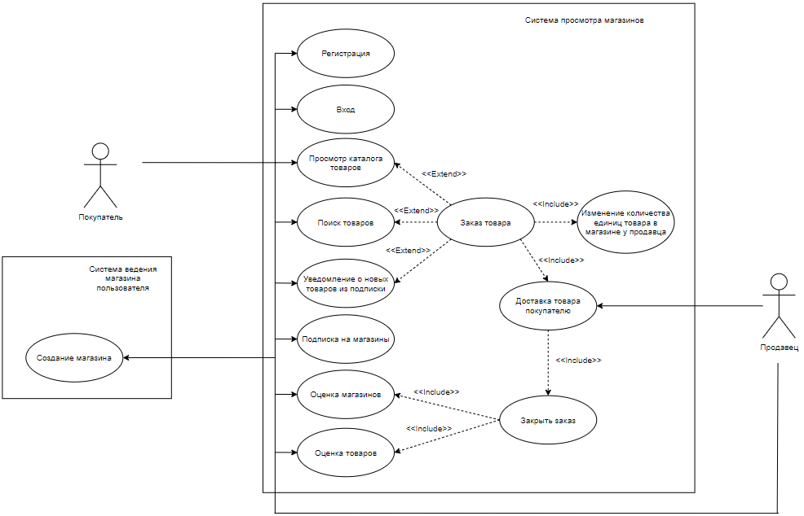
Пользовательские сценарии использования
Notes:
При изучении пользовательских сценариев были выделены две UML диаграммы, которые представлены на листе 4.
На данном слайде представлена UML диаграмма, описывающая основные сценарии для покупателя. Также стоит заметить, что продавцы имеют такой же функционал действий что и покупатель.

Slide 5
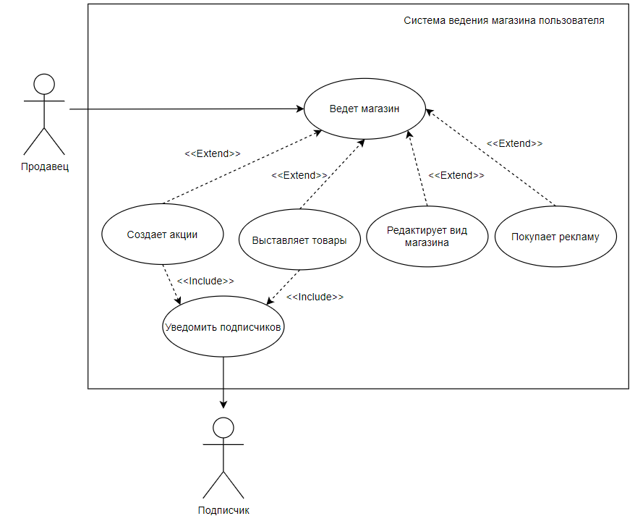
Пользовательские сценарии использования
Notes:
На данном слайде представлена UML диаграмма, описывающая основные сценарии для продавца. Можно сделать вывод, что если человек стал продавцом создав магазин, его основные пользовательские сценарии значительно расширяются системой ведения магазинов.

Slide 6
Перечень задач, подлежащих решению в процессе разработки
Перечень реализуемых функций:
Возможность создавать свои магазины
Функция ведения товаров
Реализация поиска товаров по названию.
Система рейтинга, базирующаяся на оценках пользователей.
Notes:
Задача проектирования такой системы может быть решена при помощи следующих средств разработки: средством реализации пользовательских интерфейсов должно быть реализовано на языках HTML и CSS, системы управления базами данных PostgreSQL, Исходные коды должны быть реализованы на языке C# посредством свободно-распространяемого кросс-платформенного фреймворка ASP.NET Core.
Структурное проектирование системы осуществляется с помощью составления концептуальной и логической моделей хранимых данных.
Перечень реализуемых функций:
-Возможность создавать свои магазины
-Функция ведения товаров
-Реализация поиска товаров по названию.
-Система рейтинга, базирующаяся на оценках пользователей.

Slide 7
Результаты научно-исследовательской части:
анализ предметной области,
разработать концептуальную схему данных,
изучить пользовательские сценарии
составить перечень задач
Notes:
В результате научно-исследовательской части:
-Была проанализирована предметная область
-Была разработана концептуальная схема данных
-Были изучены пользовательские сценарии
-И был составлен перечень задач
Также было составлено техническое задание и выбраны инструменты для разработки.

Slide 8
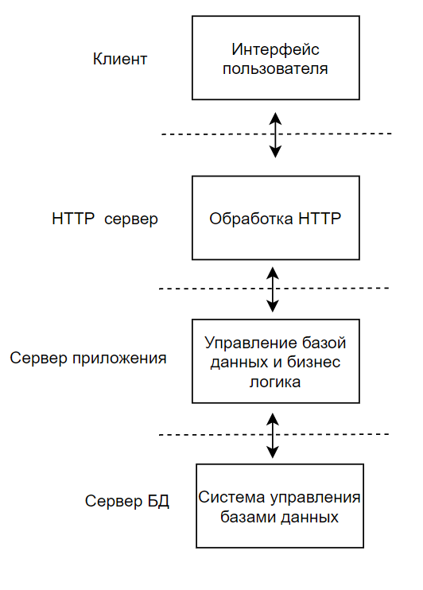
Разработка структуры программной системы
Notes:
Приложение представляет собой клиент-серверное приложение структура которого изображена на данном слайде.

Slide 9
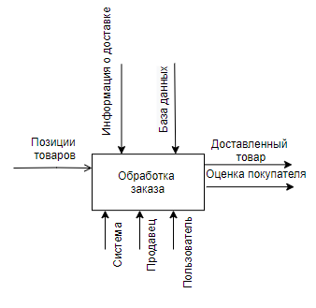
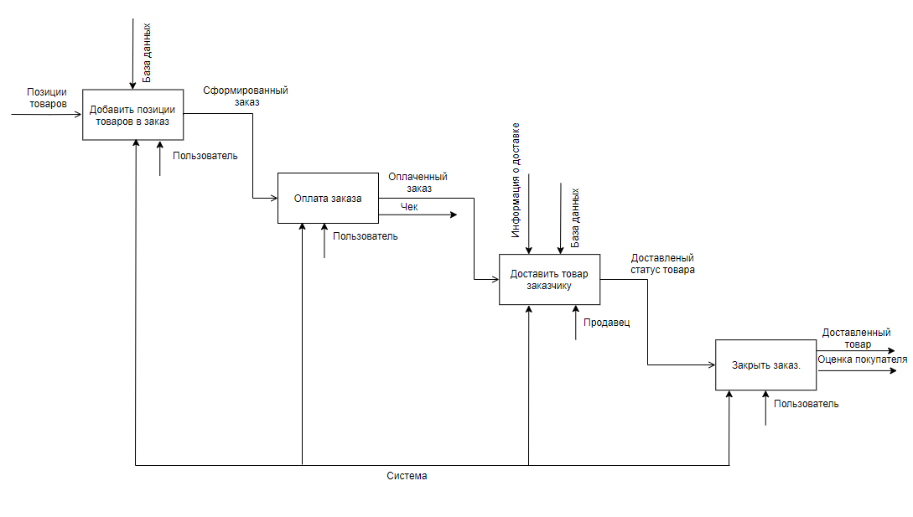
Разработка структуры программной системы
Notes:
Основным бизнес-процессом в разрабатываемой системе является обработки заказа. Для формализации бизнес-процессов и действий проектируемой системы была использована нотация IDEF0, которая представлена на листе 3.
В верхнем правом углу слайда изображена контекстная диаграмма, описывающая процесс обработки заказа. Входным параметром являются позиции товаров. Информация о доставке и база данных системы отвечают за управление в данном процессе. Механизмы и действующие лица для выполнения данной работы – система, продавец и пользователь. На выход данного процесса поступают доставленный товар и оценка покупателя.

Slide 10
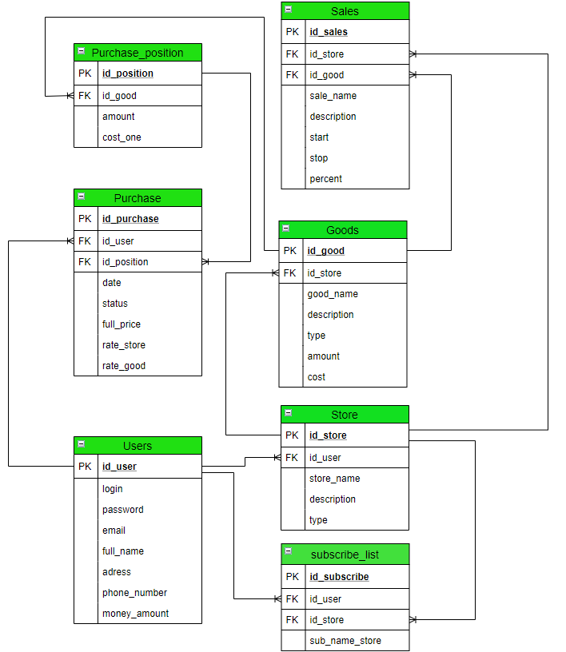
Логическая схема данных
Notes:
Исходя из концептуальной схемы данных можно создать логическую схему данных, которая представлена на листе 2.

Slide 11
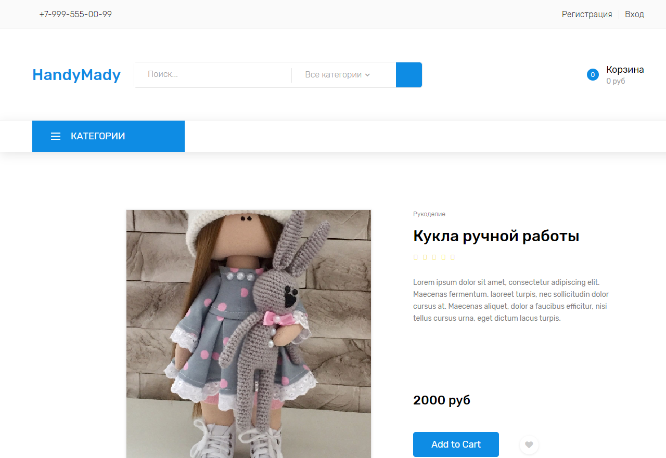
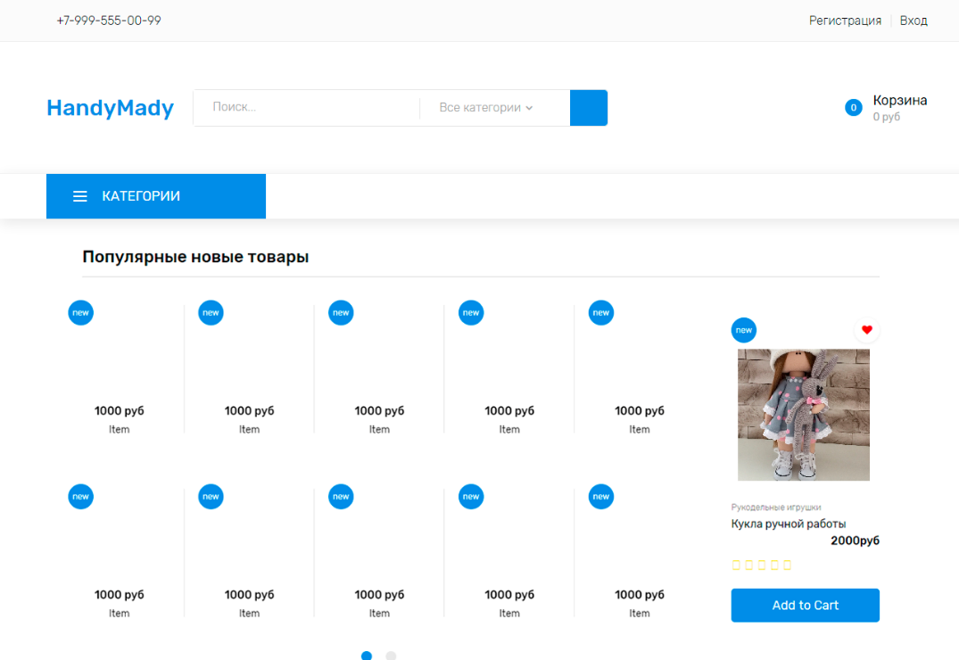
Разработка пользовательского интерфейса
Notes:
Для разработки пользовательского интерфейса были созданы следующие макеты на языках HTML и CSS:
-Главная страница;
-Форма регистрации;
-Форма для входа в аккаунт;
-Страница с товаром;
-Интерфейс корзины.
На 6-7 листах представлены макеты страницы с товаром и главной страницы

Slide 12
Результаты проектно-конструкторской части:
Разработана структура приложения
Составлена логическая схема базы данных
Разработаны основные макеты пользовательского интерфейса.
Notes:
В результате проектно-конструкторской части:
-Разработана структура приложения
-Составлена логическая схема базы данных
-Разработаны основные макеты пользовательского интерфейса.

Slide 13
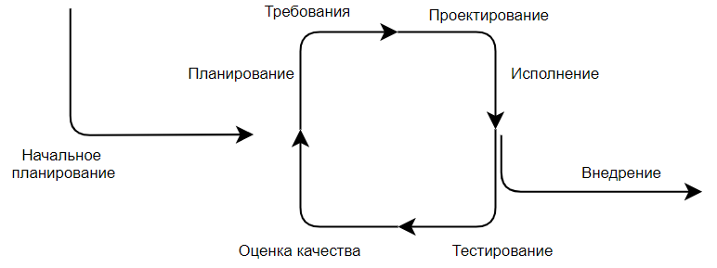
Технологические решения, поддерживающие эксплуатационный цикл программы
Notes:
Для поддержки эксплуатационного цикла система разрабатывается с использованием инкрементальной модели разработки. Модель разделяет жизненный цикл на последовательность разных итераций, включая в себя все процессы разработки. Предполагается, что под конец каждой итерации будет выходить рабочая версия системы. На листе 5 представлены рисунки, которые описывают интерфейс сервера.
Достоинствами данной модели можно назвать:
-Уменьшение серьёзных рисков на ранних стадиях разработки, что может привести к минимизации затрат;
-Возможно увеличение усилий во время разработки определенного функционала проекта;
-Непрерывное тестирование, которое позволяет оценить успешность проекта;
-Возможность обнаружения конфликтов на ранней стадии разработки проекта;
-Равномерная нагрузка разработчиков проекта;

Slide 14
Результаты проектно-технологической части:
определить технологические решения, поддерживающие эксплуатационный цикл программы
разработать приложение
Notes:
В результате проектно-конструкторской части:
- Были определены технологические решения, поддерживающие эксплуатационный цикл программы
- Было разработано приложение

Slide 15
Заключение
Проанализирована выбранная предметная область;
Были выделены основные сущности системы;
Разработана концептуальная схема данных;
Выбран инструментарий для реализации функционала веб-приложения;
Выведены UML-диаграммы сценариев;
Была реализована базовая часть веб-приложения,
Notes:
В ходе выполнения данной выпускной квалификационной работы была проанализированная выбранная предметная область, выделены основные сущности системы, разработана концептуальная схема данных, выбран инструментарий для реализации функционала веб-приложения, а также выведены UML-диаграммы сценариев.
Была реализована базовая часть веб-приложения, в которой была заложена функциональность для ее дальнейшего расширения. В ходе реализации веб-приложения были получены практические навыки работы с C# и ASP.NET Core.
Таким образом цель курсовой работы достигнута, а все поставленные задачи выполнены.

Slide 16
Спасибо за внимание!
Notes:
Спасибо за внимание!

